Slide 1
Comunicaciones, Sitio Web, Campus Virtual
Videoconferencia
14 de noviembre de 2023

Slide 2
Comunicaciones
Notificaciones, cursos y otros eventos – en inglés y español para la prensa.
Nueva pasante del equipo de comunicación
24 comunicados de prensa bilingües en AlphaGalileo - Cumbre de Ciencia 78.a Asamblea General de la ONU

Slide 3
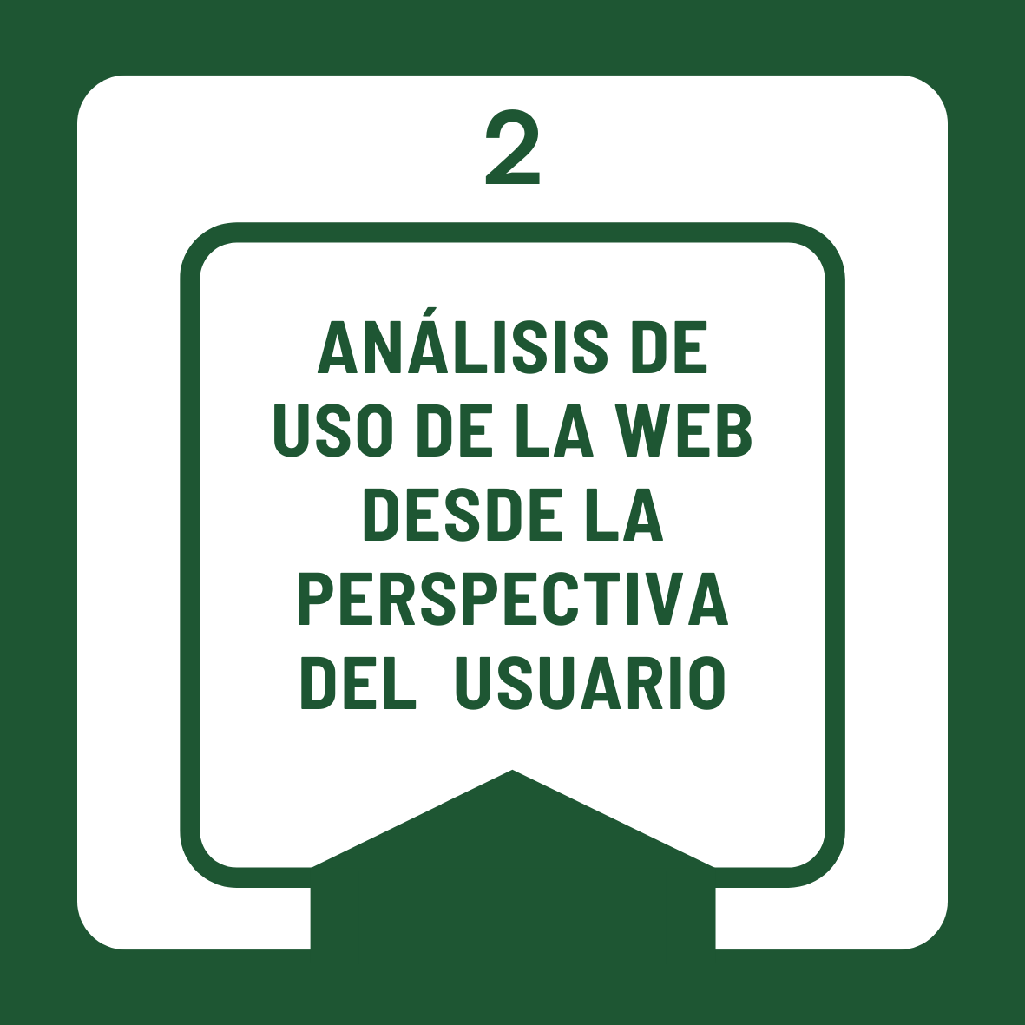
Restructuración del sitio web
Más amigable, más accesible, con alto potencial de indexación en buscadores

Slide 4
Campus Virtual
.

